Slide 1

Лидерство в кризис
Ольга Мачильская
Strategy & Business Development Director
Business Coach
Multon Coca Cola HBC Russia

Slide 2
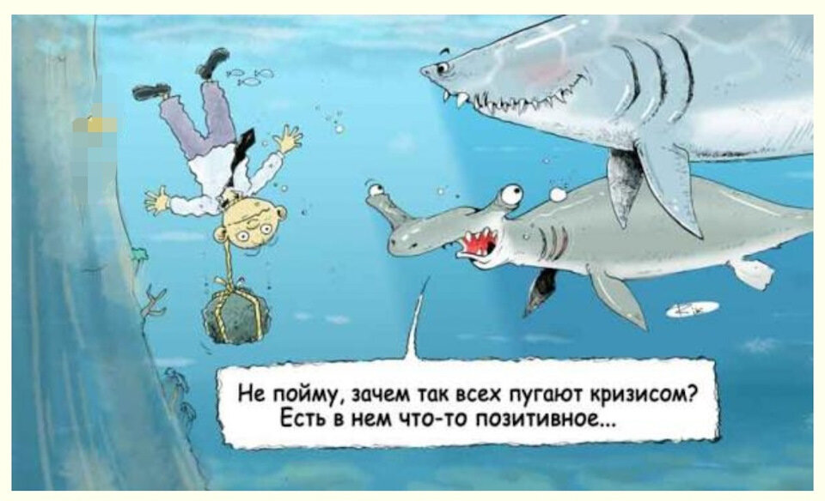
Кри́зис (др.-греч. κρίσις – решение; поворотный пункт) — переворот, пора переходного состояния, перелом, состояние, при котором существующие средства достижения целей становятся неадекватными.
в медицине кризис означает переломный момент в течение болезни, ведущий к улучшению или ухудшению состояния больного
с психологической точки зрения, кризисы настолько распространены, насколько они необходимы для развития, и они не всегда негативны

Slide 3
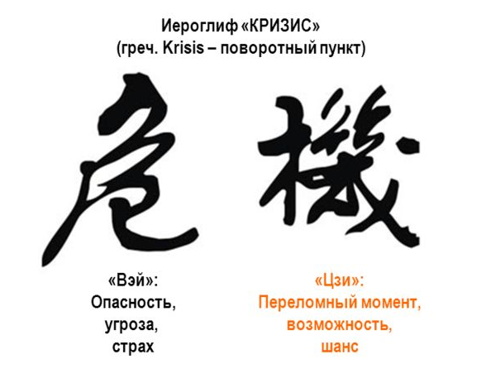
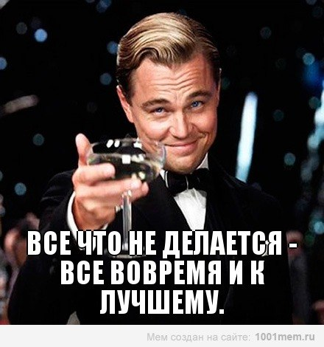


Не только в Китае кризис считают возможностью

Slide 4



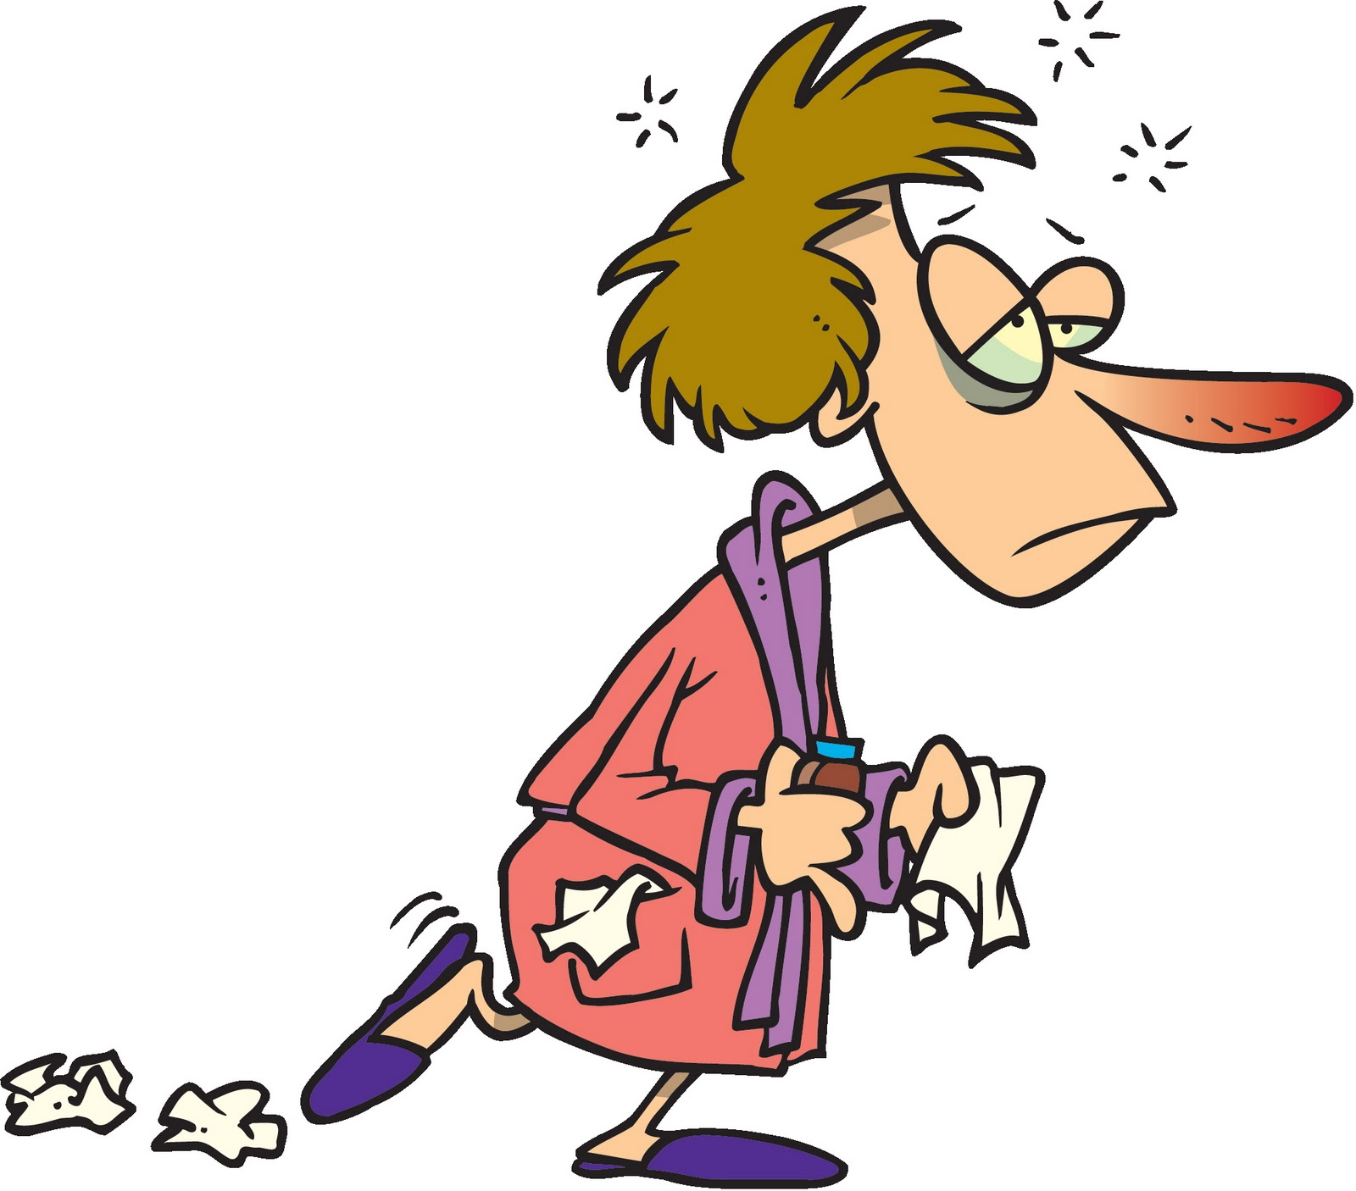
«Мир всегда одинаков, воспринимаем мы его по-разному»
Михаил Пришвин
КОНФЛИКТ
БЕСПОРЯДОК
АДАПТАЦИЯ
ДЕЗАДАПТАЦИЯ
Notes:
Каждая сложная ситуация/кризис имеет одну и ту же последовательность: конфликт, беспорядок и адаптация или дезадаптация. Причиной кризиса является не сам конфликт, а ответная реакция субъекта. Те проблема не в проблеме, а в том, как на нее реагируют. Именно поэтому одну и туже ситуацию/кризис один человек может пережить а другой нет.

Slide 5
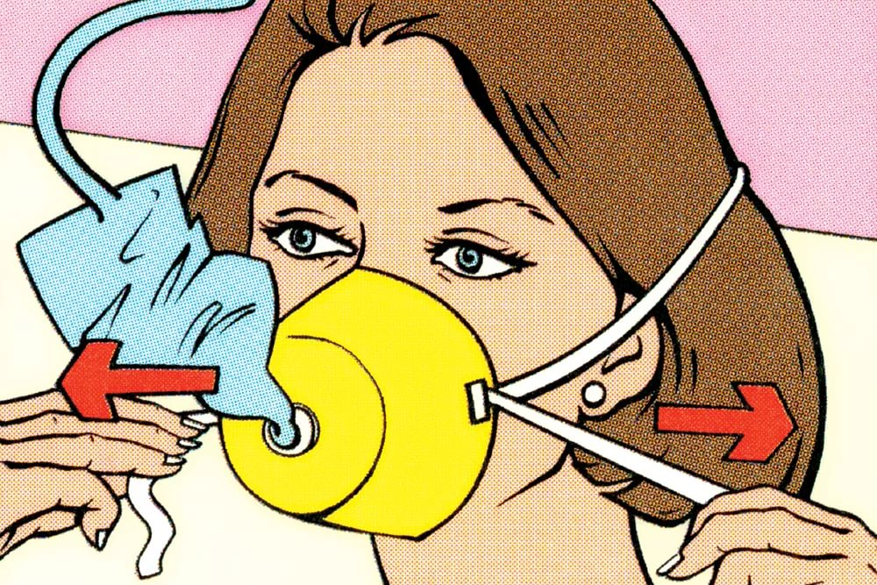




«Люди забудут, что ты сказал, люди забудут, что ты сделал, но они никогда не забудут, что ты заставил их почувствовать»
Майя Анжелоу
ДУМАЙТЕ О СЕБЕ
ДУМАЙТЕ О ЛЮДЯХ
ДУМАЙТЕ О ПАРТНЕРАХ
ДУМАЙТЕ О ФИНАНСАХ
ДУМАЙТЕ О СТРАТЕГИИ
«Обеспечьте кислородом сначала себя, потом ребенка»
Если вы позаботитесь о людях, они позаботятся о производственных процессах
Позаботьтесь сегодня о них чтобы завтра они позаботились о вас
Оставьте только обязательные и важные для будущего затраты
Все пройдет и это тоже – надо думать о будущем
30%
30%

Slide 6




Тактика без стратегии – это просто суета перед поражением
Сунь Цзы
Чаще всего используют одну из четырех стратегий выхода из кризиса
Концентрация на основной деятельности
Смена позиционирования
«San Miguel»
«Коркунов»
Слияния и поглощения
Сохранение стратегии
«Alaska Milk Corp»
«Hasbro»

Slide 7
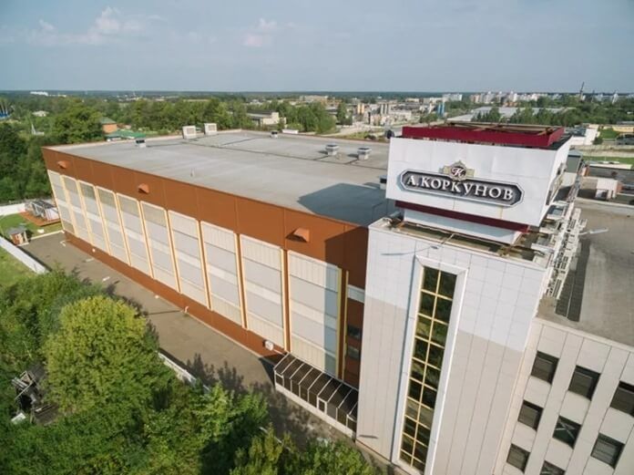
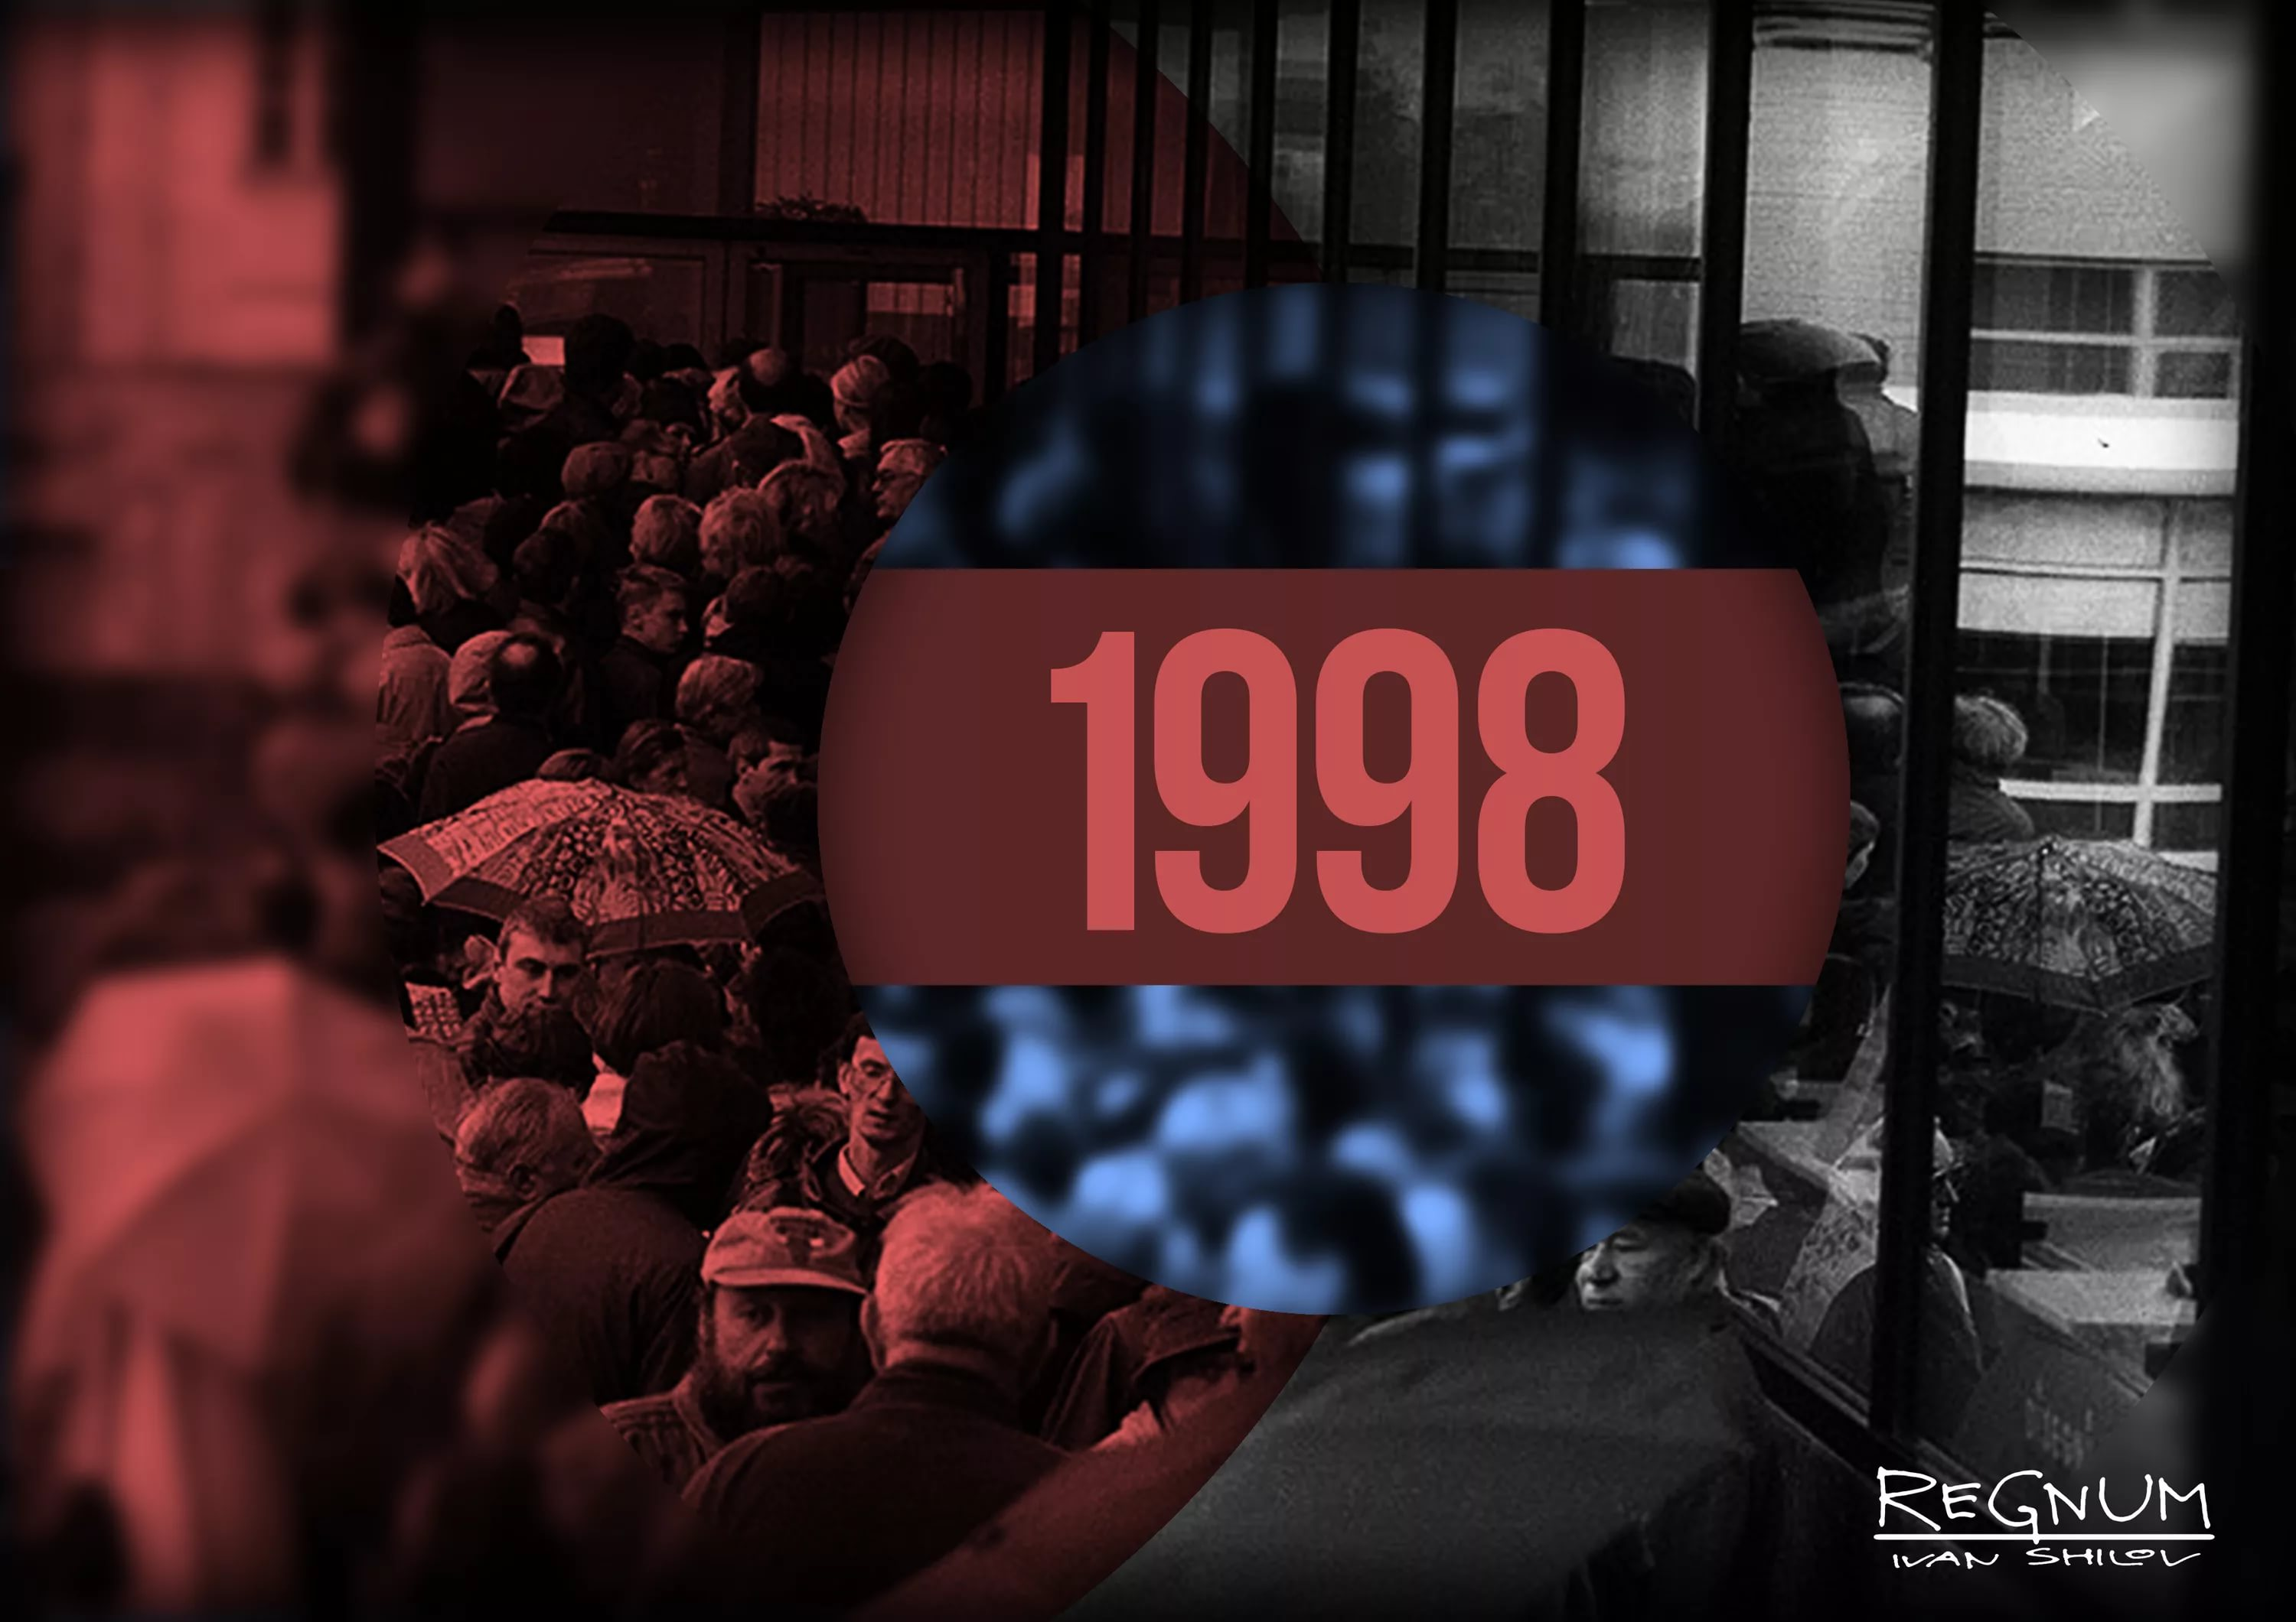
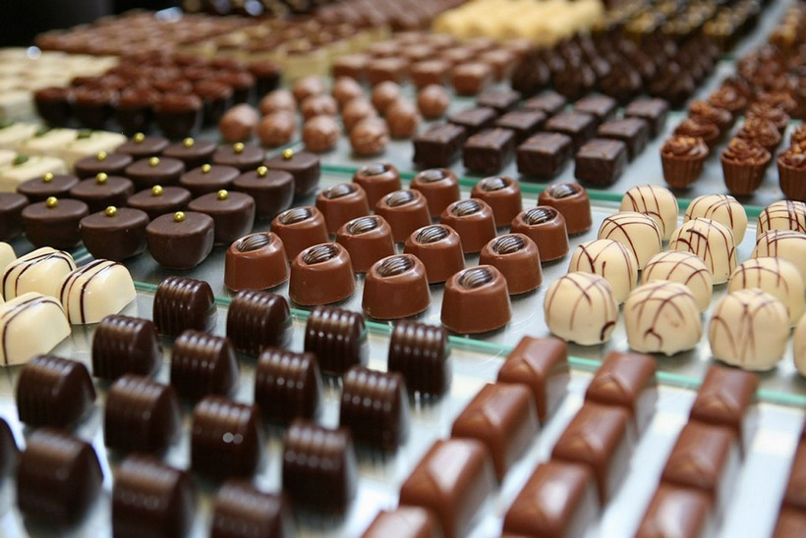
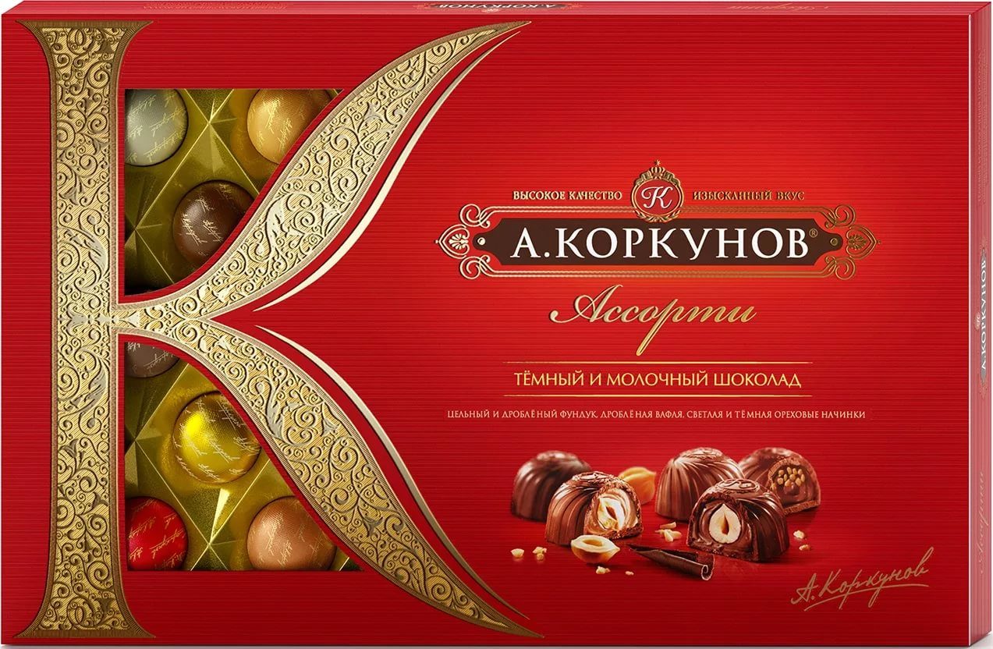


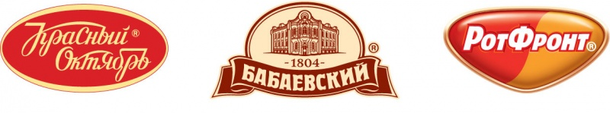
Смена стратегии Коркунов: из эконом сегмента в премиальный.
1997-1998гг
Строительство Одинцовской фабрики
Август 1998г
Экономический кризис в России
Сентябрь 1999г
Производство первой продукции под брендом «А.Коркунов»
Игроки премиального сегмента ушли с рынка
Отечественные производители — сосредоточились на дешевом сегменте
Notes:
Стратегические инициативы в период кризиса:
Новый сегмент рынка. «Коркунов» вышел на сегмент дорогого шоколада, действовать в котором никто не решался. Одинцовская кондитерская фабрика появилась всего через год после кризиса, когда дорогой сегмент на кондитерском рынке считался совершенно неперспективным и был полностью «оголен».
Конкуренция. Отсутствие конкурентов и упавшие цены на рекламу позволили «Коркунову» занять значительную долю рынка и создать стратегический контроль за счет бренда.
Западные производители дорогой шоколадной продукции ушли из страны (в том числе рынок покинул и будущий стратегический партнер «Коркунова» — Alfred Ritter, производитель шоколадок Ritter Sport). Итальянский партнер, с которым Коркунов планировал делать бизнес, испугался кризиса 1998 г. и ушел из России, оставив недостроенные корпуса шоколадной фабрики.
Отечественные производители — «Бабаевский», «Красный Октябрь», «СладКо» и др. — сосредоточились на дешевом сегменте.

Slide 8
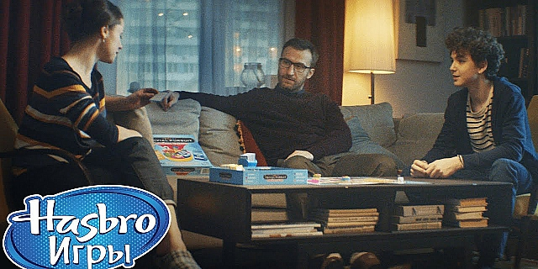
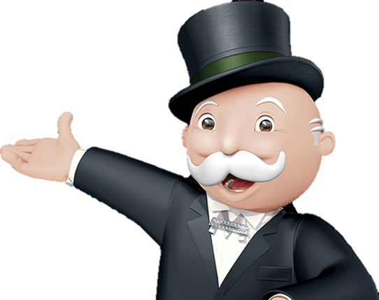

Hasbro: стратегия та же, но кризис помог…
В период кризиса семьи снижают затраты
2017г Hasbro – лидер категории домашних настольных игр НО
36%
        Путешествия, кинотеатры и активности вне дома
9%
        Семей играют регулярно
41%
        Экономия на ресторанах
50%
        Не имеют каких-либо игр дома
        Сильный потребительский инсайт:
        Поздравляем с проигрышем!
+6%
HASBRO’s Market Share
Notes:
Стратегические инициативы в период кризиса:
Новый сегмент рынка. «Коркунов» вышел на сегмент дорогого шоколада, действовать в котором никто не решался. Одинцовская кондитерская фабрика появилась всего через год после кризиса, когда дорогой сегмент на кондитерском рынке считался совершенно неперспективным и был полностью «оголен».
Конкуренция. Отсутствие конкурентов и упавшие цены на рекламу позволили «Коркунову» занять значительную долю рынка и создать стратегический контроль за счет бренда.
Западные производители дорогой шоколадной продукции ушли из страны (в том числе рынок покинул и будущий стратегический партнер «Коркунова» — Alfred Ritter, производитель шоколадок Ritter Sport). Итальянский партнер, с которым Коркунов планировал делать бизнес, испугался кризиса 1998 г. и ушел из России, оставив недостроенные корпуса шоколадной фабрики.
Отечественные производители — «Бабаевский», «Красный Октябрь», «СладКо» и др. — сосредоточились на дешевом сегменте.

Slide 9

Все правильные мысли приходят только после того, как эмоции заканчиваются…

